Slide 1
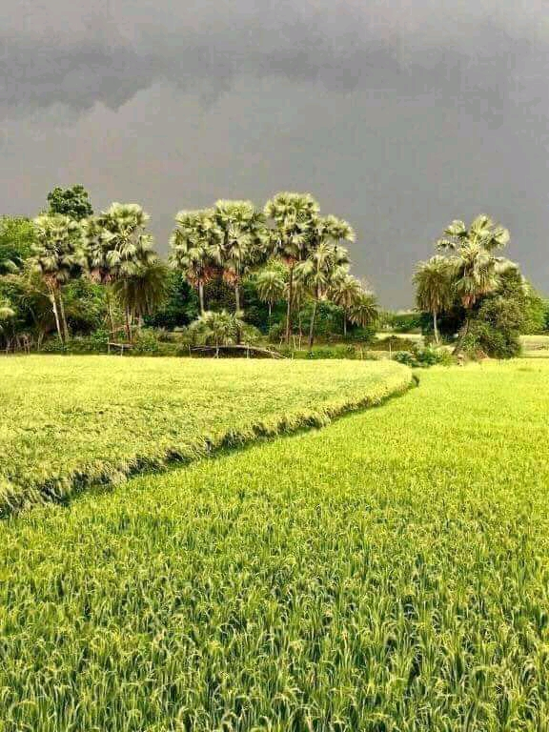
স্বাগতম

Slide 2
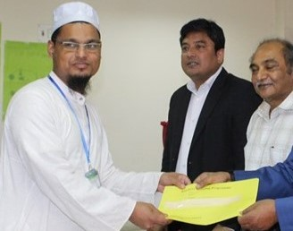
পরিচিতি
মোঃ হাফিজুর রহমান
প্রভাষক, সমাজবিজ্ঞান বিভাগ
শরণখোলা সরকারি কলেজ
শরণখোলা, বাগেরহাট।
মোবাইল নং-০১৭৪০-৪২৯৯৪৩
বাতায়ন আইডি - hafiz1984
শ্রেণি : দ্বাদশ
বিষয় : সমাজবিজ্ঞান ২য় পত্র
অধ্যায় : নবম
পাঠ : ৬
সময় : ৫০ মিনিট

Slide 3
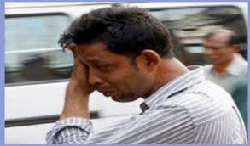
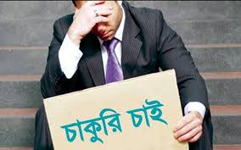
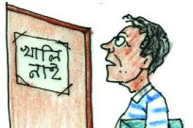
নিচের চিত্রগুলো লক্ষ্য কর

Slide 4
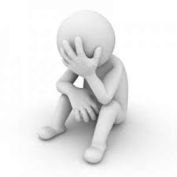
আজকের পাঠ
“বাংলাদেশে বেকারত্বের ধারনা এবং বেকারত্বের কারণ”

Slide 5
এই পাঠ শেষে শিক্ষার্থীরা …
বেকারত্ব সম্পর্কে বলতে পারবে
বাংলাদেশে বেকারত্বের কারণ চিহ্নিত করতে পারবে
বাংলাদেশের সমাজে বেকারত্বের কারণ বিশ্লেষণ করতে পারবে।

Slide 6
বেকারত্ব?
শাব্দিক অর্থে মাদকাসক্তি বলতে ড্রাগ বা মাদকদ্রব্যের প্রতি এক প্রবল আকর্ষণকে বুঝায়।
বিশ্ব স্বাস্থ্য(WHO) এর মতে, “নেশা এমন একটি মানসিক ও শারীরিক অবস্থা, যার সৃষ্টি হয়েছে জীবিত প্রাণী ও মাদক ঔষধের মিথস্ক্রিয়ার মাধ্যমে”
মাদকাসক্তি হচ্ছে এমন একটি অভ্যাস বা অবস্থা যখন একজন মানুষ বিভিন্ন রকম মাদকের(আফিম, মরফিন, হেরোইন, গাজা প্রভৃতি) নিয়মিত ব্যবহারের মাধ্যমে তার শরীর ও মনকে ঐ সমস্ত মাদকের উপর পুরোপরি নির্ভরশীল করে তোলে, যার ফলশ্রুতিতে সমাজে শান্তি ও ভারসাম্যের উপর হুমকির সৃষ্টি হয়।

Slide 7
একনজরে বাংলাদেশে বেকারত্বের কারণ
অধিক জনসংখ্যা
কৃষি অর্থনীতি
শিল্পায়নের অভাব
কর্মমুখী শিক্ষা অভাব
অর্থনৈতিক প্রবৃদ্ধি
প্রাকৃতিক দুর্যোগ
সামাজিক মূল্যবোধ
অস্থিতিশীল রাজনীতি
দারিদ্র্য

Slide 8
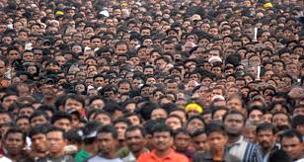
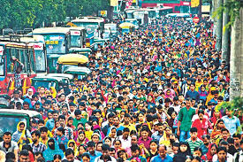
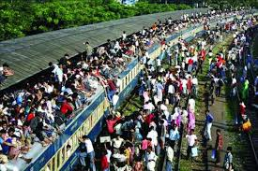
বাংলাদেশে জনসংখ্যা যে হারে বাড়ছে সে তুলনায় কর্মের সুযোগ বাড়ছে না।
অধিক জনসংখ্যা

Slide 9
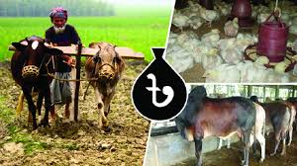
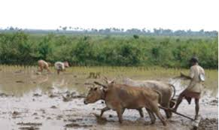
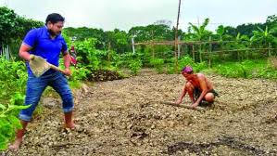
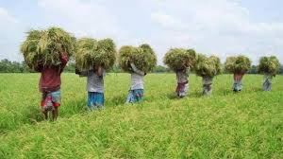
বাংলাদেশের কৃষি আধুনিকরন না হওয়ায় দেশের অধিকাংশ কৃষক নির্দিষ্ট সময় কাজ করে বাকি সময় বেকার থাকে।
কৃষি অর্থনীতি

Slide 10
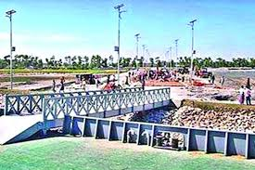
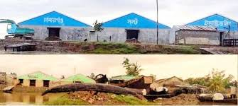
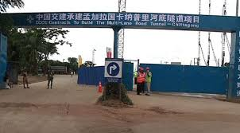
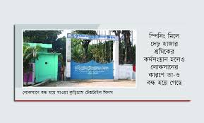
শিল্পায়নের অভাব
স্বাধীনতার পরও এদেশে তেমন শিল্পের বিকাশ ঘটেনি বরং সংকোচিত হয়েছে। ফলে বেকারত্বের সৃষ্টি হয়েছে।

Slide 11
একক কাজ
লর্ড বেভারিজ এর বেকারত্বের সংজ্ঞাটি লিখ।

Slide 12
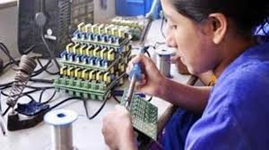
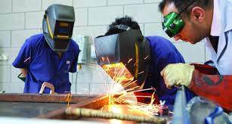
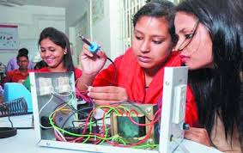
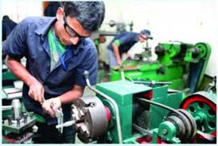
কর্মমুখী শিক্ষার অভাব
উৎপাদনমুখী এবং হাতে কলমে শিক্ষা না থাকার কারণে বেকারত্ব বাড়ছে।

Slide 13
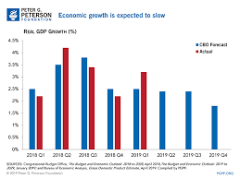
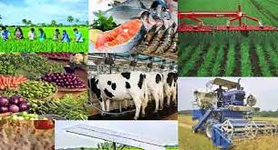
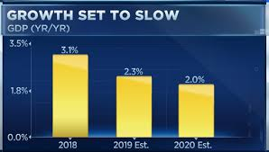
অর্থনৈতিক প্রবৃদ্ধি
দেশের শিল্প বিকাশ, উন্নয়নমুখী কর্মসূচি গ্রহণ না করার কারণে প্রবৃদ্ধির হার তেমন ভালো নয়। ফলে বেকারত্ব দিন দিন বাড়ছে।

Slide 14
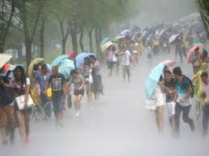
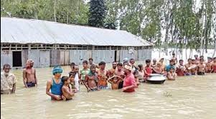
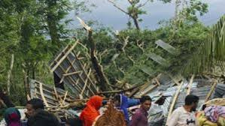
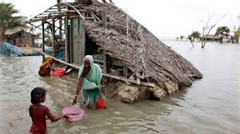
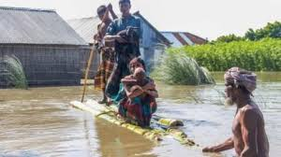
প্রাকৃতিক দুর্যোগ
ঘন ঘন প্রাকৃতিক দুর্যোগ, নদী ভাঙ্গন, বন্যা, জলোচ্ছ্বাস, খরা, সিডর, আইলা ইত্যাদির কারণে বেকারত্বের সৃষ্টি হচ্ছে।

Slide 15
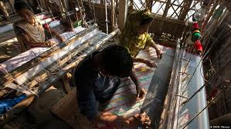
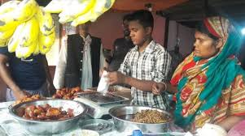
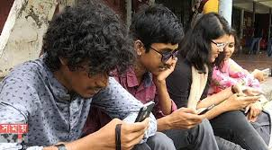
সামাজিক মূল্যবোধ
দেশের একজন শিক্ষিত ছেলে বা মেয়ে শুধু সরকারি চাকরি খুঁজতে থাকে অথচ দেশে কিংবা বিদেশে হোটেলে বা ছোট কোন কাজ করতে রাজি না।

Slide 16
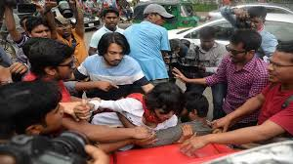
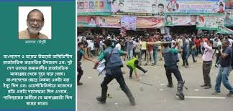
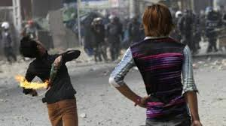
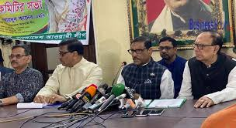
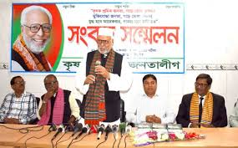
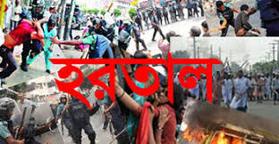
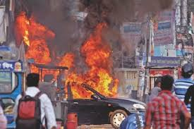
অস্থিতিশীল রাজনীতি
ঘন ঘন হরতাল, সরকারি ও বিরোধী দলের কাদা ছোড়াছুড়িতে দেশে কখনও সুষ্ঠু শিল্পনীতি গ্রহণ করা সম্ভব হয়নি।

Slide 17
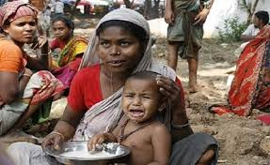
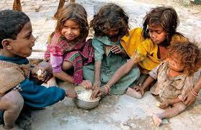
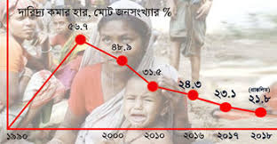
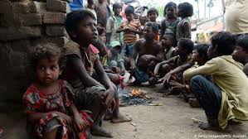
দারিদ্র্য
মৌল মানবিক চাহিদা পূরণেই হিমশিম খেতে হয় এ দেশের অধিকাংশ মানুষকেই।

Slide 18
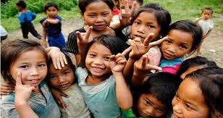
দলগত কাজ
বাংলাদেশে বেকারত্বের কারণগুলো তালিকা আকারে প্রকাশ কর।

Slide 19
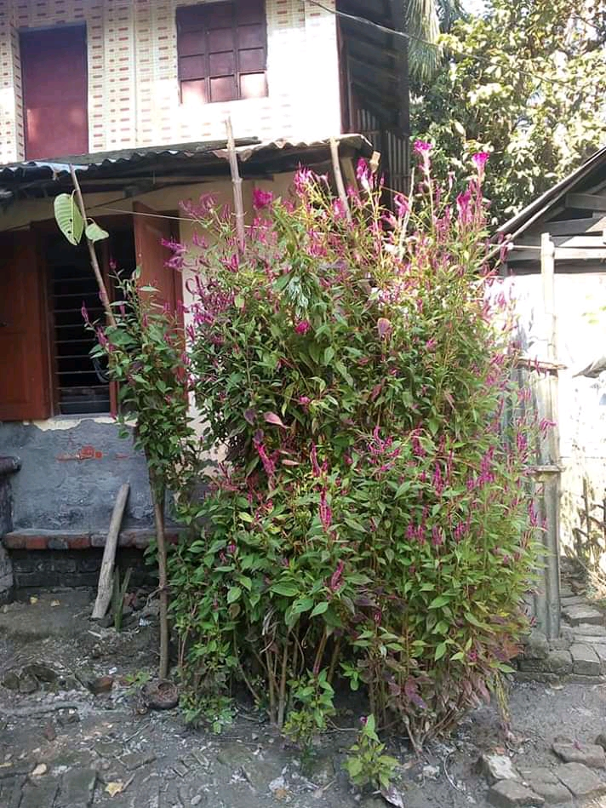
বাড়ির কাজ
“সামাজিক সমস্যা হিসেবে বেকারত্ব ভয়াবহ আকার ধারণ করছে ”-এর পেছনে নানাবিধ কারণ দায়ী। তুমি কি একমত?। যুক্তি দাও।

Slide 20
ধন্যবাদ

